Slide 1


Slide 2


со«Создание и развитие современной инфраструктуры общего образования как основное условие повышения качества образования в школе»
Спикер: Шарапова Л.Н.

Slide 3
Задачи современной инфраструктуры
Формирование образовательной среды
Повышение качества образования
Повышение конкурентоспособности школ
Обновление среды существующих школ

Slide 4
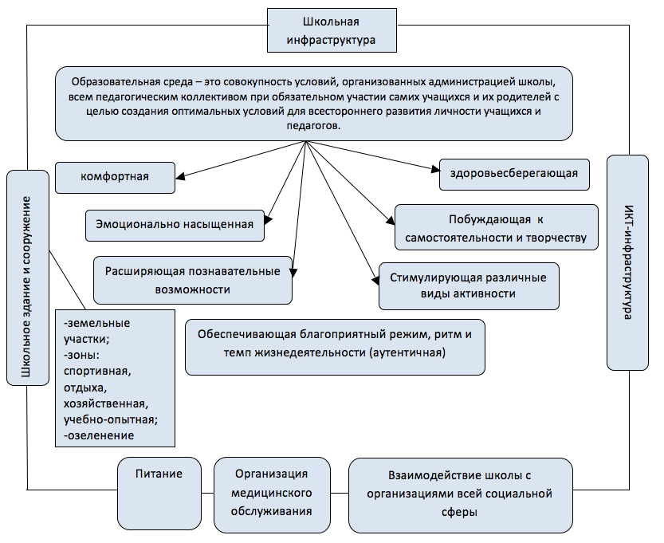

Slide 5
Характеристика школьной инфраструктуры
Ресурсы (кадры, методическая деятельность, финансовое обеспечение, МТБ)
Образовательная среда (безопасность, адаптивность, информативность, интеллектуальность, доступность)

Slide 6
Основная образовательная программа
Информационно-библиотечный центр
Школьный музей
Школьные средства массовой информации

